Slide 1
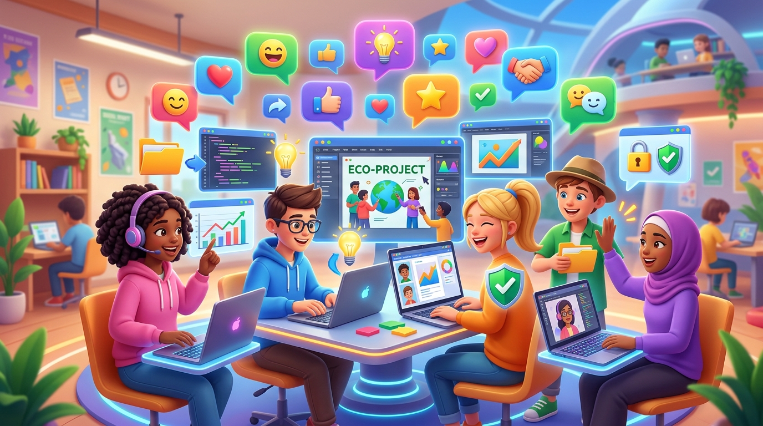
TIN HỌC LỚP 7 • TUẦN 8 • TIẾT 7
BÀI 4: MẠNG XÃ HỘI VÀ
KÊNH TRAO ĐỔI (T1) 💬
Khái niệm mạng xã hội • Các chức năng cơ bản

Slide 2
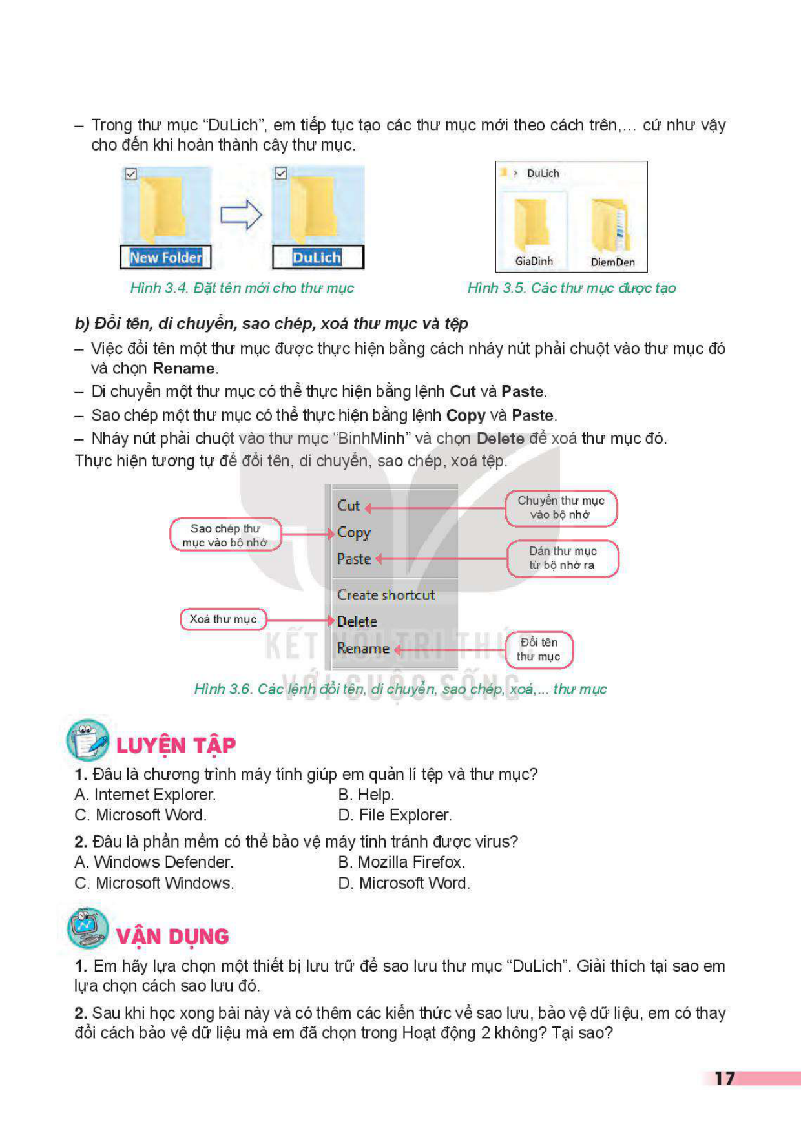
KHỞI ĐỘNG 🌐
Zalo, Facebook, YouTube kết nối chúng ta như thế nào?
📱 Kết nối trực tuyến:
• Hàng ngày chúng ta xem video, nhắn tin, gửi ảnh cho bạn bè qua các ứng dụng trên điện thoại.
• Đó là các dịch vụ MẠNG XÃ HỘI (Social Network) giúp kết nối cộng đồng.
• Chúng hoạt động dựa trên những chức năng cốt lõi nào?
👉 Cùng tìm hiểu trong tiết học hôm nay!

Slide 3
CHỨC NĂNG ⚙️
Bốn chức năng cốt lõi của mạng xã hội
1. TẠO HỒ SƠ (PROFILE)
Cung cấp ảnh đại diện và thông tin giới thiệu bản thân.
2. KẾT BẠN & THEO DÕI
Xây dựng mạng lưới kết nối với bạn bè, người thân, thầy cô.
3. ĐĂNG TẢI & CHIA SẺ
Chia sẻ bài viết, tranh ảnh, video dự án học tập lên trang cá nhân.
4. TƯƠNG TÁC XÃ HỘI
Like, Thả tim, Bình luận đóng góp ý kiến, Nhắn tin trực tiếp.

Slide 4
GHI NHỚ 💡
Những kiến thức trọng tâm em cần nhớ
HỘP KẾT LUẬN — MẠNG XÃ HỘI 🌟
⭐ Mạng xã hội là dịch vụ trực tuyến kết nối người dùng qua tài khoản cá nhân.
⭐ Các chức năng chính: Tạo hồ sơ, kết bạn, chia sẻ nội dung và tương tác.
⭐ Mạng xã hội giúp lan tỏa thông tin tích cực và kết nối học tập.
⭐ Tiết 2 chúng ta sẽ thảo luận về tính hai mặt và an toàn trên mạng xã hội!

Slide 5

BẠN LÀ CÔNG DÂN SỐ! 💬
Hãy luôn sử dụng mạng xã hội lành mạnh và văn minh nhé!
Hẹn gặp lại các em ở Tiết 8! 🌟

